Slide 1

DIRECCIÓN GENERAL DE RECURSOS HUMANOS
DIRECCIÓN DE PLANEACIÓN Y DESARROLLO

Slide 2
Evaluación del Desempeño Anual 2014 y
Establecimiento de Metas Individuales 2015, para el Personal de Mando en la Administración Pública Federal
ENERO 2015

Slide 3
Objetivo del Sistema de Evaluación del Desempeño
Valorar el comportamiento de los servidores públicos en el cumplimiento de la evaluación del desempeño para establecer la metodología y definir los mecanismos de medición y valoración cuantitativa y cualitativa del rendimiento de los servidores públicos en su puesto, a través de un grupo de indicadores previamente definidos para un periodo de evaluación determinado

Slide 4
Generalidades de la Operación
Periodo de desempeño a evaluar
Del 1° de enero al 31 de diciembre de 2014
Fecha de aplicación de la evaluación
Enero de 2015 respecto al ejercicio fiscal 2014.
Entrega de resultados a la SFP
13 de febrero de 2015.
Evaluación del desempeño.
6 de marzo de 2015
Metas Individuales

Slide 5
EVALUACIÓN
DEL
DESEMPEÑO 2014

Slide 6

Son sujetos de evaluación del desempeño
Los servidores públicos de nivel de Enlace a Director General y homólogos a éste, catalogados en puestos de Seguridad Nacional, Gabinete de Apoyo y/o Designación Directa (código de puesto X y G), observando la normatividad en la materia: Acuerdo por el que se emiten las Disposiciones en las materias de Recursos Humanos, así como el Manual Administrativo de Aplicación General en materia de Recursos Humanos y Organización.

Slide 7
Requisito para ser evaluado
Un servidor público será evaluado en su desempeño respecto de cualquier puesto, si lo ha ocupado por un mínimo de cuatro meses continuos durante el periodo a evaluar. Cuando el servidor público sujeto a evaluación, hubiere desempeñado en el año al que corresponda dicha evaluación, distintos puestos, su evaluación deberá realizarse respecto de todos y cada uno de los puestos que haya ocupado, por cuatro meses o más de manera continuada, independientemente de su adscripción o, en su caso, de las promociones de que fue objeto en la Institución. Nota: La Unidad Administrativa deberá enviar las diferentes evaluaciones en original. El tiempo de ocupación en un puesto deberá determinarse excluyendo el tiempo en que se hubiera suspendido por cualquier causa la relación de trabajo o se haya determinado incapacidad por enfermedad por el facultativo correspondiente, al servidor público. Numeral 56.6 Frac. III. Acuerdo por el que se emiten las Disposiciones en las materias de Recursos Humanos.

Slide 8
¿Quién evalúa?
El superior jerárquico, preferentemente deberá realizar la evaluación del desempeño del o los servidores públicos que le hayan adscrito. Si por alguna circunstancia no es posible que éste sea quien la realice, deberá aplicarse por aquel o aquellos servidores públicos que, respecto del ejercicio que se evalúa, hayan observado el desempeño del servidor público sujeto a evaluación, considerando al efecto entre éstos a sus subordinados, servidores públicos colaterales, superiores jerárquicos, supervisores directos o incluso personas a las que el servidor público atienda o preste servicios de manera directa, en su defecto, el Titular de la unidad administrativa o el superior jerárquico a la cual se encuentre adscrita esa unidad administrativa. La participación en la evaluación, como evaluadores, de los superiores jerárquicos o, en su caso, supervisores directos del evaluado, será obligatoria y deberá hacerse del conocimiento del servidor público quién lo evaluará, para lo cual se utilizará la forma o mecanismo establecido en el método de evaluación. Numeral 56.6 Frac. II. Acuerdo por el que se emiten las Disposiciones en las materias de Recursos Humanos.

Slide 9
Diálogos de Desarrollo
Descripción de los posibles mecanismos que se utilizarán previo a establecer metas, para llevar a cabo el procedimiento de evaluación o el seguimiento de ésta, esto es, si consistirán en reuniones o sesiones y respecto de la forma de registrar los acuerdos adoptados. Durante los diálogos de desarrollo, evaluado y su evaluador, necesariamente deberán: Comentar los aspectos en los que el primero puede mejorar su desempeño y con ello lograr el cumplimiento de funciones, objetivos o metas, ya sea en el periodo por evaluar o el periodo siguiente; b) Procurar que dichos diálogos se constituyan como una práctica sistemática y no sólo se lleven a cabo al concluir los procesos de evaluación del desempeño, y; c) Acordar un plan de acción de mejora del desempeño o convenio de acciones periódicamente negociable, el cual harán del conocimiento de la DGRH. REVISAR: Diálogos de Desarrollo. Presentación en PowerPoint sobre cómo llevar a cabo la reunión de evaluación 2014 y establecimiento de metas 2015. ENVIAR: Formato de Dialogo de Desarrollo, a través del Seguimiento de Acciones de Mejora. Una vez consultada la presentación, llenar el formato y entregar en original anexándolo a la cédula de la evaluación del desempeño. Numeral 56.3 Frac. VII. Acuerdo por el que se emiten las Disposiciones en las materias de Recursos Humanos.

Slide 10
Seguimiento al desempeño
Para el seguimiento al desempeño, la DGRH deberá recabar información sobre las acciones que haya llevado a cabo el servidor público evaluado y su evaluador, atendiendo a los resultados de su evaluación del desempeño dentro del trimestre siguiente a ésta. El seguimiento del desempeño podrá realizarse según lo previsto en el método que al efecto se haya registrado, en todo caso, podrá realizarse mediante supervisión o sesiones de diálogo de desarrollo. Cuando se realice el seguimiento por: Supervisión: deberá llevarse un registro de los comportamientos que se hubieran observado con posterioridad a la evaluación del desempeño en los servidores públicos, o II. Diálogos de desarrollo: deberán establecerse acciones para fortalecer el desempeño de los servidores públicos y su motivación para alcanzar los resultados esperados. El superior jerárquico o supervisor del evaluado resguardará el original del plan de acción o convenio de acciones respectivo y entregará copia del mismo al evaluado. (Formato Programa Individual de Acción, para puntajes menores de 70) Numeral 56.8 Frac. II. Acuerdo por el que se emiten las Disposiciones en las materias de Recursos Humanos.

Slide 11

Acta Circunstanciada de Hechos
Cuando alguno de los servidores públicos que intervienen en el procedimiento de evaluación del desempeño, se niegue a suscribir los documentos en que deba constar cualquiera de los registros por asentar, deberá necesariamente levantarse un acta circunstanciada de hechos, preferentemente ante el Titular de la DGRH, en su caso, ante el servidor público que se haya establecido en el método de evaluación respectivo.
Numeral 57. Acuerdo por el que se emiten las Disposiciones en las materias de Recursos Humanos.

Slide 12
¿Qué se evalúa?
EVALUACIÓN DEL DESEMPEÑO
METAS DE DESEMPEÑO INDIVIDUAL
FACTORES DE EFICIENCIA Y CALIDAD EN EL DESEMPEÑO
CAPACIDADES DIRECTIVAS
ACTIVIDADES EXTRAORDINARIAS
APORTACIONES DESTACADAS
(Puntos extra, presentando evidencia)

Slide 13
Parámetros de Validación
SOBRESALIENTE
El desempeño que supere lo esperado: “Sobresaliente”. Solo se aplica cuando el logro de la meta es superior en términos de rebasar lo satisfactorio (cumplimiento de la meta), es decir a lo que inicialmente se programó y deberá ser documentada de acuerdo al numeral 56.4, fracción III, cuando la calificación en puntos representen como mínimo 90.0 puntos (90 a 100).
SATISFACTORIO
El desempeño esperado: “Satisfactorio”. Representa el valor cuando la calificación en puntos obtenidos sea de al menos 70.0 puntos (70 a 89.9).
MÍNIMO APROBATORIO
. El desempeño mínimo esperado: “Mínimo Aprobatorio”. Cuando la calificación en puntos sea mínimo de 60.0 puntos (60 a 69.9).
NO APROBATORIO
El desempeño no aceptable: “No aprobatorio”. Cuando la puntuación alcanzada sea de 0.0 a 59.9 puntos. (0 a 59.9).
Numeral 56.6 Fracción V, inciso a). Acuerdo por el que se emiten las Disposiciones en las materias de Recursos Humanos.
Numeral 56.6 Fracción V, inciso b). Acuerdo por el que se emiten las Disposiciones en las materias de Recursos Humanos.
Numeral 56.6 Fracción V, inciso c) . Acuerdo por el que se emiten las Disposiciones en las materias de Recursos Humanos.
Numeral 56.6 Fracción V, inciso d) . Acuerdo por el que se emiten las Disposiciones en las materias de Recursos Humanos.

Slide 14
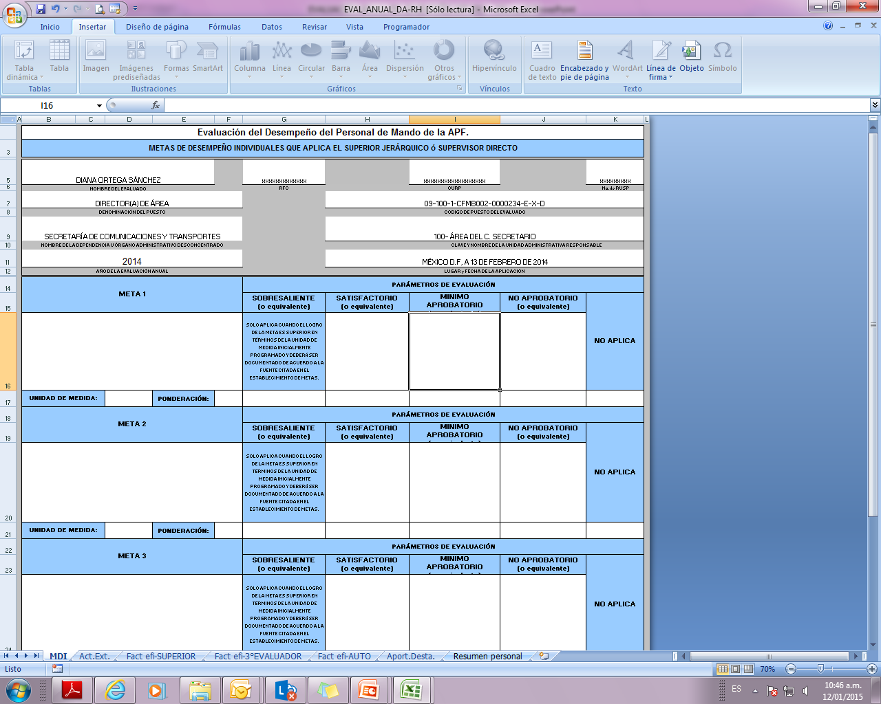
METAS DE DESEMPEÑO INDIVIDUALES QUE APLICA EL SUPERIOR JERÁRQUICO Ó SUPERVISOR DIRECTO
Integrar las metas establecidas en 2014
Anotar una “X” en el parámetro de evaluación que corresponda de acuerdo al cumplimiento de la meta descrita.
Cantidad-
Calidad
50
X
Cantidad-
Calidad
50
X

Slide 15
FACTORES DE EFICIENCIA Y CALIDAD EN EL DESEMPEÑO
La evaluación de estos comportamientos será realizada por quienes hayan observado el desempeño del evaluado durante el periodo respectivo (el superior jerárquico o supervisor directo; el 3er evaluador que puede ser el jefe del superior jerárquico o algún otro servidor público con relación funcional con el evaluado y; el propio evaluado- autoevaluación).
La evaluación por parte de los superiores jerárquicos o, en su caso, supervisores directos del evaluado será obligatoria.

Slide 16
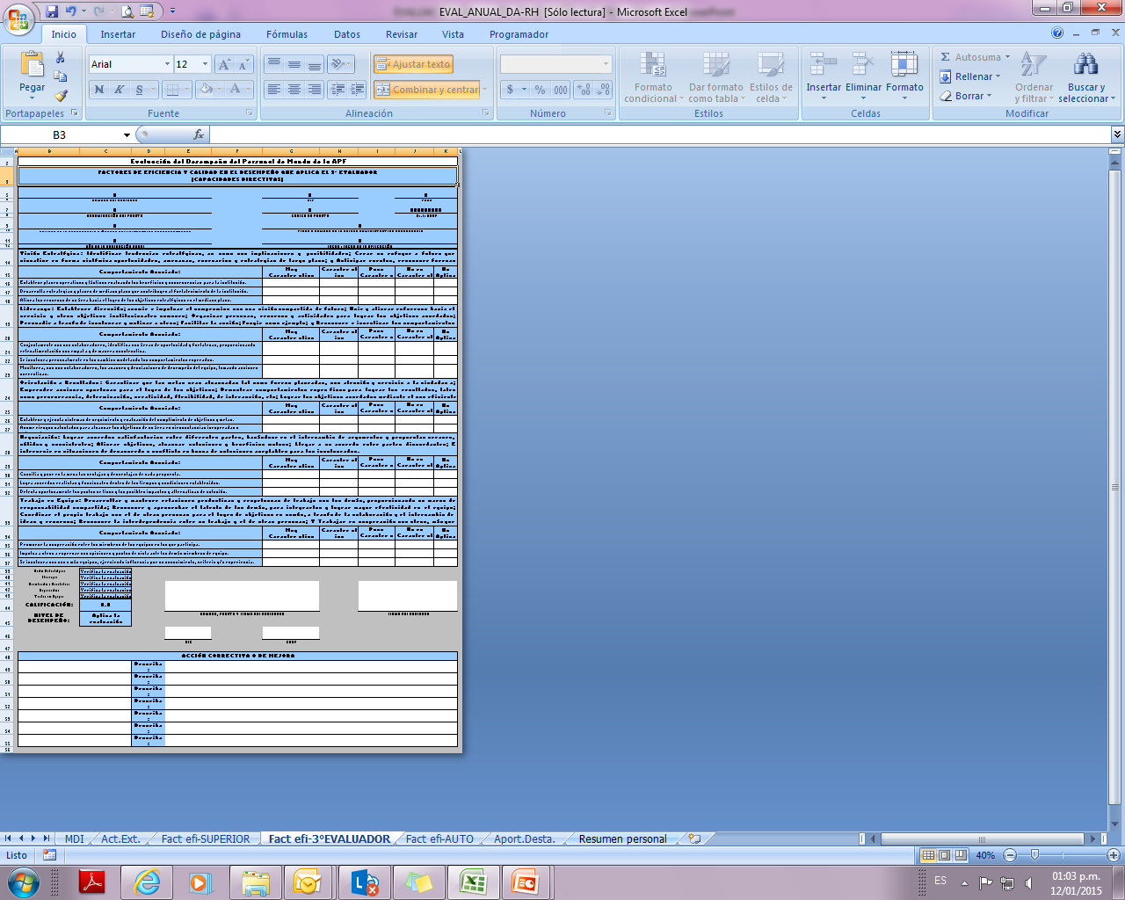
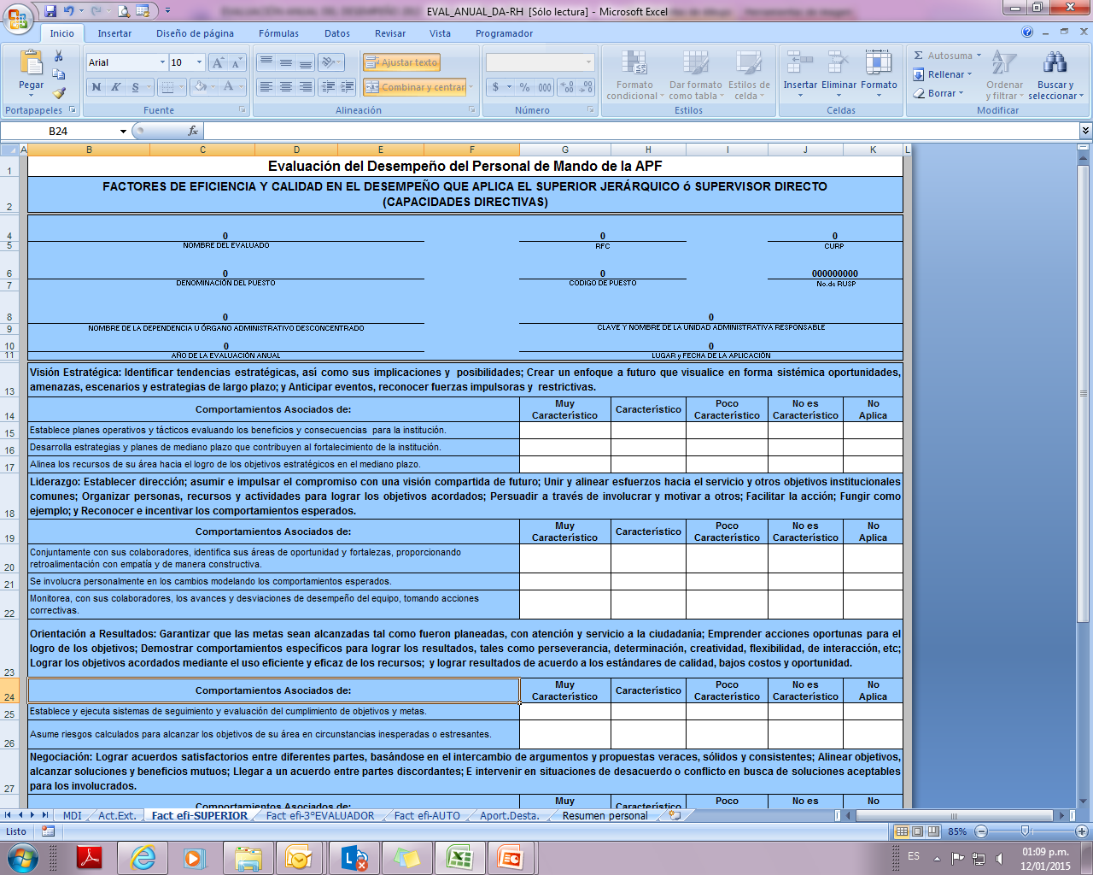
FACTORES DE EFICIENCIA Y CALIDAD EN EL DESEMPEÑO
Evaluación del Desempeño del Personal de Mando de la APF
FACTORES DE EFICIENCIA Y CALIDAD EN EL DESEMPEÑO QUE APLICA EL SUPERIOR JERÁRQUICO ó SUPERVISOR DIRECTO (CAPACIDADES DIRECTIVAS)
1er. Paso. En la pestaña: fact efi-SUPERIOR corresponde el superior jerárquico o supervisor directo y es él quién debe empezar la evaluación calificando cada capacidad Profesional de Desarrollo Administrativo y calidad (gerencial o directiva).
2do. Paso. En la pestaña: fact efi-AUTO corresponde al servidor público evaluado.
3er. Paso. En la pestaña: fact efi-3°EVALUADOR corresponde al jefe del jefe inmediato superior o algún otro servidor público con relación funcional con el evaluado.
EL SUPERIOR JERÁRQUICO Y EL TERCER EVALUADOR DEBEN SER DIFERENTES

Slide 17
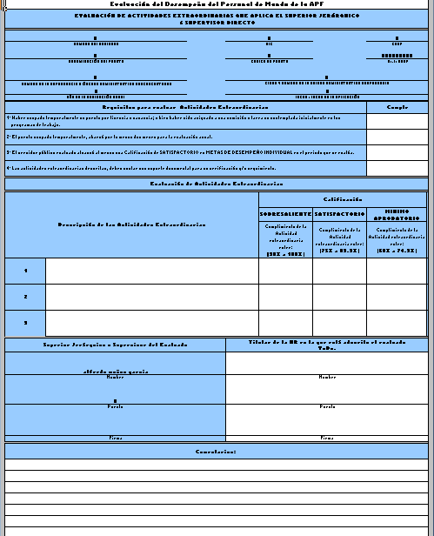
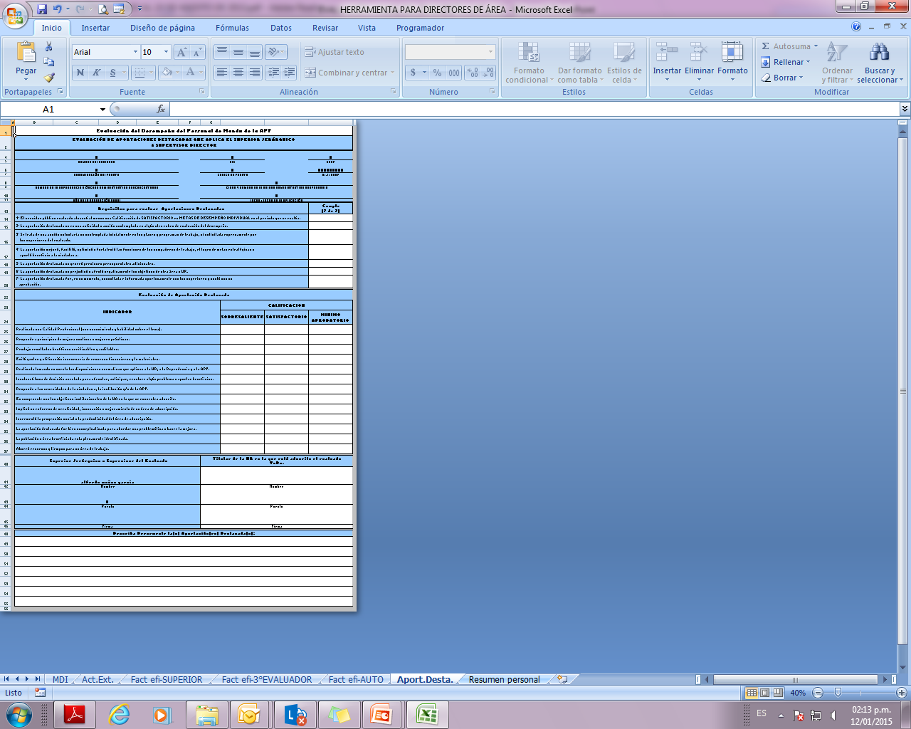
Actividades Extraordinarias
Evaluación de Actividades Extraordinarias y Aportaciones Destacadas
Aportaciones Destacadas

Slide 18
Actividades Extraordinarias
Evaluación de Actividades Extraordinarias y Aportaciones Destacadas
Aportaciones Destacadas
Entendidas éstas como los encargos temporales del despacho, la suplencia de servidores públicos en el ejercicio de atribuciones legales, las comisiones oficiales que se determinen relevantes para el cumplimiento de los objetivos institucionales, que resulten significativas para el desarrollo del capital humano y, en su caso, contribuyan a la mejora de la Institución.
Entendidas éstas como las realizadas por iniciativa propia del servidor público evaluado, cuyos resultados puedan ser verificados y documentados; que contribuyan a mejorar el desempeño de sus funciones o que impliquen una contribución al desarrollo de capital humano en otros servidores públicos, en su caso, contribuyan en la mejora de la Institución o aporten beneficios a la población.
El puntaje derivado de la valoración de actividades extraordinarias y de las aportaciones destacadas será evaluado por el superior jerárquico o supervisor directo del evaluado y deberán contar con el visto bueno del Titular de la Unidad.
Asimismo, deberán contar con evidencia documental que permita su eventual verificación.
Numeral 56.5 Frac. III., Incisos c) y d). Acuerdo por el que se emiten las Disposiciones en las materias de Recursos Humanos.

Slide 19
Evaluaciones de Aportaciones Destacadas, que aplica el Superior Jerárquico (En su caso)
Sólo serán consideradas para quienes las hayan realizado, conforme a lo siguiente:
1° La calificación de la evaluación de metas individuales del servidor público es equivalente a desempeño satisfactorio o superior.
2° La aportación destacada no es una actividad o acción contemplada en algún otro rubro de la evaluación del desempeño.
3° Se trata de una acción voluntaria no contemplada inicialmente en los planes y programas de trabajo, ni solicitada expresamente por los superiores del evaluado.
4° La aportación mejoró, facilitó, optimizó o fortaleció las funciones de los compañeros de trabajo, el logro de metas estratégicas o aportó beneficio a la ciudadanía.
5° La aportación destacada no generó presiones presupuestales adicionales.
6° La aportación destacada no perjudicó o afectó negativamente los objetivos de otra área o UR.
7° La aportación destacada fue, en su momento, consultada e informada oportunamente con los superiores y contó con su aprobación.

Slide 20
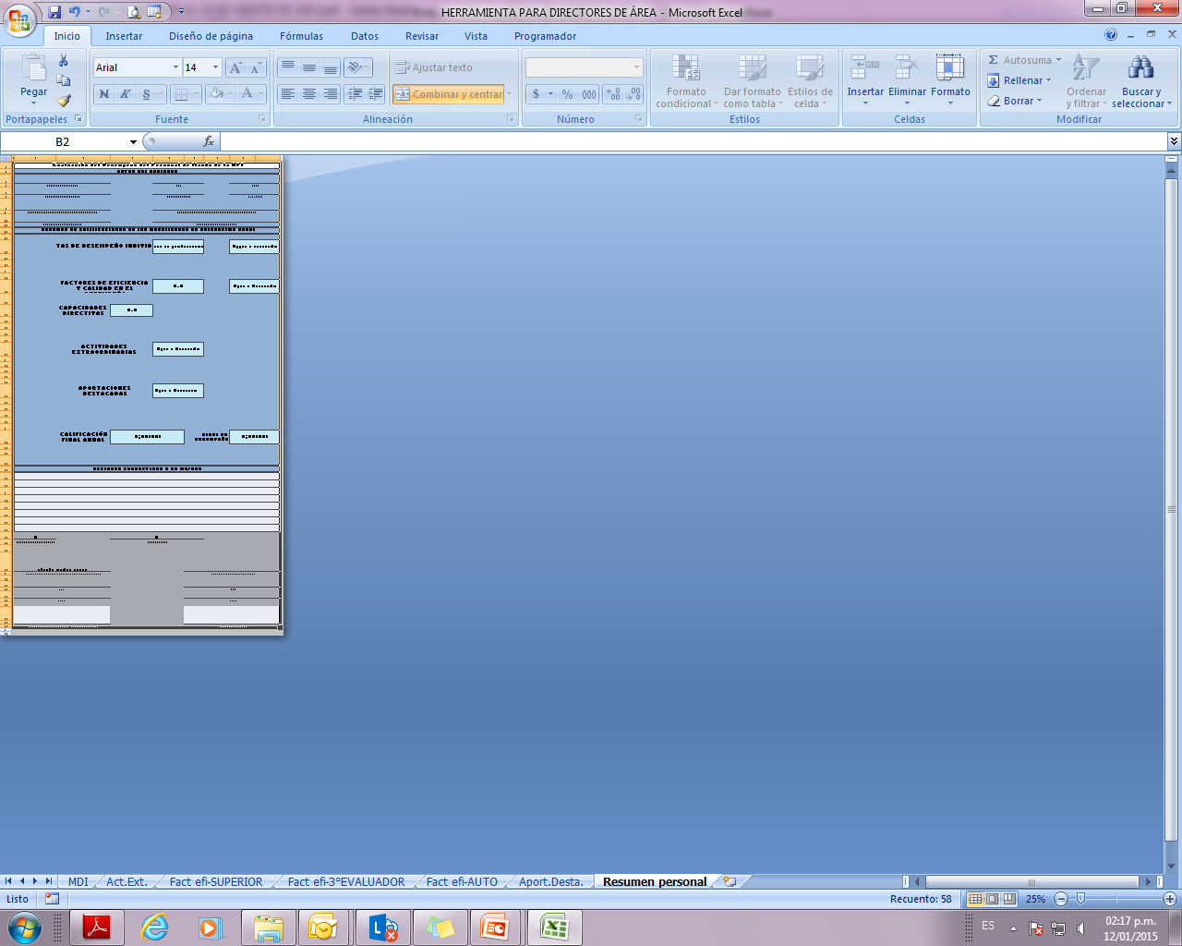
Resumen Personal
Sumatoria de los puntajes
En la sección de ACCIONES CORRECTIVAS O DE MEJORA se deberá registrar las acciones a seguir en el caso de que el evaluado obtenga puntaje menores a 70 puntos*, lo siguiente:
Reuniones de seguimiento.
Cursos adicionales de capacitación.
Evaluaciones individuales (entre los 3 y 6 meses siguientes)
Cualquier otra medida que tienda a mejorar los resultados de su evaluación.
El llenado de este apartado no es exclusivo de puntajes menores a 70, también puedes realizar observaciones con otros puntajes.

Slide 21
IMPORTANTE
NO SE REMITIRÁ A LA SECRETARÍA DE LA FUNCIÓN PÚBLICA NINGUNA EVALUACIÓN QUE NO SE ENCUENTRE DEBIDAMENTE RESPALDADA POR SU CÉDULA DE EVALUACIÓN ORIGINAL. ES DECIR, NO BASTA CON ENVIARLA EN EL CONCENTRADO DE RESULTADOS, SE REQUIERE DE LA CÉDULA DE EVALUACIÓN CON TODAS SUS HOJAS FIRMADAS. (EN CD ESCANEADAS Y UN ORIGINAL IMPRESO).

Slide 22
Tips para el llenado de la cédula de Evaluación del Desempeño
MDI | LAS METAS 1, 2 ,3 ETC. SE DEBERÁN COPIAR DE LA PÁGINA DE LA SECRETARÍA EN LA SIGUIENTE LIGA: http://www.sct.gob.mx/informacion-general/recursos-humanos/personal-de-mando-en-la-administracion-publica/ Metas para evaluar el desempeño anual 2014 Concentrado de Metas para evaluar al personal de mando en la APF.xlsx EN CASO DE ANOTAR EN LOS PARÁMETROS LA CALIFICACIÓN DE EXCELENTE SE DEBERÁ ENVIAR EVIDENCIA DOCUMENTAL SOPORTE DE DICHA META
ACT. EXT. | ANEXAR LA EVIDENCIA DOCUMENTAL SOPORTE DE DICHA ACTIVIDAD (EN CASO DE LLENAR DICHA HOJA).
fact efi-SUPERIOR | CALIFICA EL SUPERIOR JERÁRQUICO O SUPERVISOR, FIRMAN EVALUADO Y EVALUADOR
fact efi-3°EVALUADOR | EL SUPERIOR JERÁRQUICO QUE EVALÚO LA HOJA ANTERIOR NO DEBE EVALUAR Y FIRMAR ESTA HOJA, DEBE SER ALGUIEN DIFERENTE CON LOS ELEMENTOS SUFICIENTES.
fact efi-AUTO | SE AUTOEVALÚA EL SERVIDOR PÚBLICO
Aport.Desta. | ANEXAR EVIDENCIA DOCUMENTAL SOPORTE DE DICHA APORTACIÓN (EN CASO DE LLENAR DICHA HOJA)
Resumen personal | REVISAR QUE TODAS LAS CELDAS ESTÉN CALIFICADAS, EN CASO DE QUE EL RESULTADO SEA CON PUNTAJES MENORES A 70 DEBERÁ ENVIARSE EL “PROGRAMA INDIVIDUAL DE ACCIÓN” Y EN CASO DE DEFICIENTE CONTAR CON LA DOCUMENTACIÓN QUE SOPORTE DICHO RESULTADO.

Slide 23
ESTABLECIMIENTO
DE METAS INDIVIDUALES 2015

Slide 24
Metas de Desempeño Individual
El superior jerárquico y el servidor público a evaluar, establecerán de común acuerdo las metas para medir su eficacia y productividad en el desempeño laboral. El Titular de la unidad administrativa o el servidor público que aquél designe, validará las metas de desempeño individual y los parámetros respectivos que aplicarán en la evaluación del desempeño de los evaluados. La validación consistirá en asegurarse que las metas guardan proporción y medida respecto de las funciones a cargo del servidor público, que están alineadas con los objetivos, metas e indicadores de la Institución y que fueron establecidas de común acuerdo. Estas metas podrán formar parte de un programa de acciones prioritarias y/o convenios de acciones con enfoque a la productividad.
Numeral 56.5. Acuerdo por el que se emiten las Disposiciones en las materias de Recursos Humanos.

Slide 25
Puntos a considerar en el establecimiento de metas
a) Las metas se establecen de manera anual
Se deberá establecer o seleccionar un mínimo de dos metas de cumplimiento individual y un máximo de siete.
b) En caso de que un servidor público sea comisionado o realice de manera temporal o eventual actividades o funciones diferentes por virtud de su puesto, podrá incluir un objetivo o meta de desempeño individual relacionada a esa comisión, actividad o función para ser evaluada en el periodo de evaluación que corresponda.
d) Las metas deberán ser descritas, determinando, en términos observables, mensurables, realistas, veraces, objetivos y cuantificables, el resultado específico del desempeño, permitiendo llevar a cabo un seguimiento de las mismas con regularidad.
c) Asignar Peso Individual de la Meta, Objetivo y/o Función, considerando que la suma total de los pesos, de las diversas metas y objetivos utilizados, deberá ser igual a 100

Slide 26
Las metas deberán ser descritas como se indica a continuación:
Utilizar un verbo activo, orientado a resultados, ya sea de implantación, operación, mejora, mantenimiento o actividades de coordinación
Describir el indicador de desempeño respectivo, incorporando una unidad de medida, de modo corto, preciso y claro;
Establecer una unidad de medida, conforme al tipo de indicador, en términos de cantidad, calidad, tiempo, costo, o cualquier combinación de éstos
Establecer los parámetros de las metas, asignando un valor diferencial a los distintos niveles de logro de las metas, a fin de tener certeza del valor que puede alcanzar un desempeño específico de la misma
Establecer los parámetros de las metas, asignando un valor diferencial a los distintos niveles de logro de las metas, a fin de tener certeza del valor que puede alcanzar un desempeño específico de la misma.
- Desempeño sobresaliente
-Desempeño satisfactorio
-Desempeño aceptable
-desempeño No aceptable
Asignar a cada meta de desempeño individual una ponderación específica en función del número de metas que se evaluarán y su importancia o impacto

Slide 27
Unidades de Medida
CANTIDAD
Resultados en los que se requiere valorar unidades de producto o servicio, estimaciones, inventarios y/o pronósticos, entre otros
CALIDAD
Características o especificaciones que debe reunir un producto, servicio o función institucional
TIEMPO
Se utiliza para controlar fechas programadas y plazos límite
COSTO
es utilizado cuando puede haber amplias variaciones en los recursos económicos aplicados al logro del resultado

Slide 28
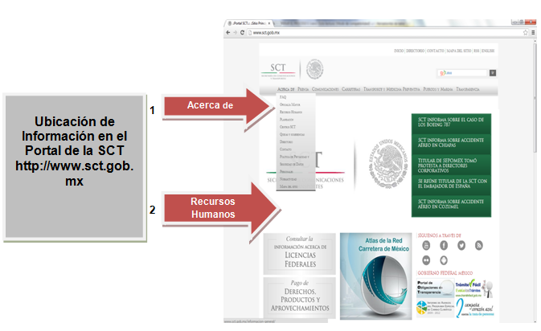
Ubicación de Herramientas para la Evaluación del Desempeño en la Web

Slide 29
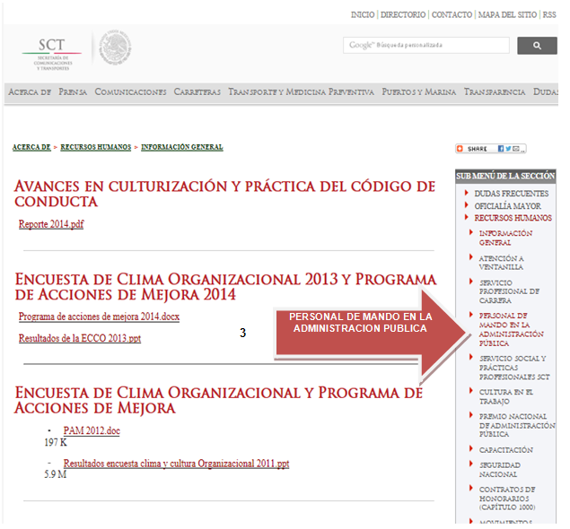

Slide 30
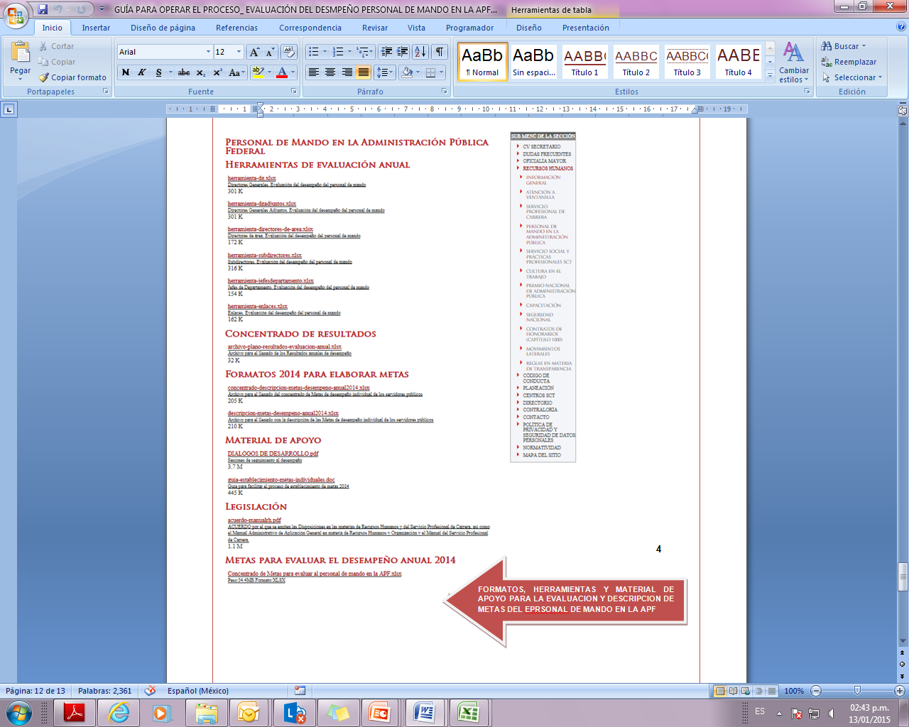

Slide 31
Procedimiento de Aplicación
1
Llenado de la Herramienta de Evaluación en Excel (evaluado-evaluador) y Descripción de Metas
2
Imprimir la cédula de evaluación con las firmas autógrafas
3
Superior jerárquico envía original y archivo escaneado de evaluación y metas individuales a su administrativo para la concentración por UR y envío a la DGRH
5
La DGRH envía oficialmente el concentrados final es de resultados de evaluación y concentrado de metas en formato plano en Excel de ésta dependencia a la SFP en medio electrónico
4
La DGRH verifica y concentra resultados
6
La Secretaría de la Función Pública recibe información y registra en el sistema RH-Net.
ENTREGA DE EVALUACIONES 13 DE FEBRERO DE 2015
ENTREGA DE METAS INDIVIDUALES 6 DE MARZO DE 2015

